Slide 1
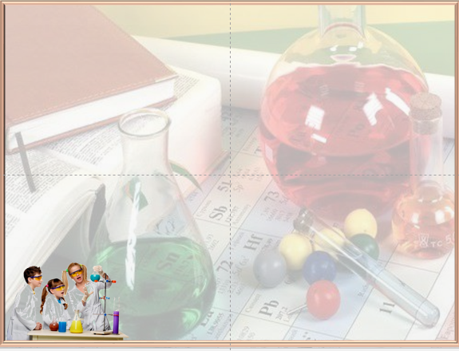
МБОУ Лиховская СОШ
урок химии в 11 классе по теме:
«Факторы, влияющие на скорость химической реакции»
учитель: Манченко О. А.

Slide 2
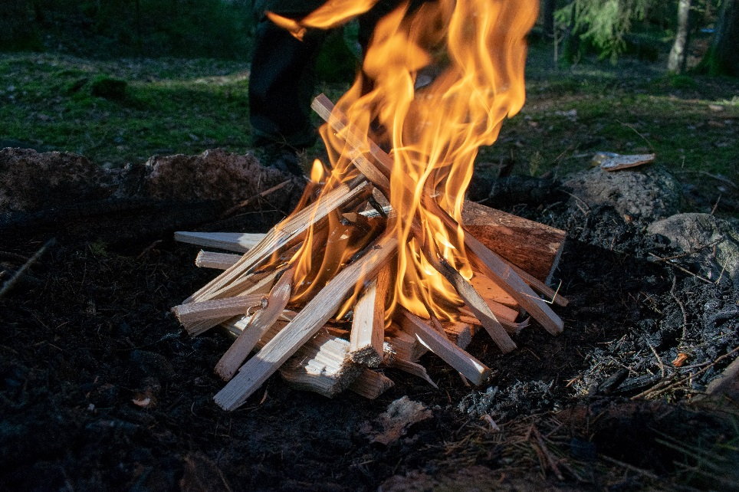
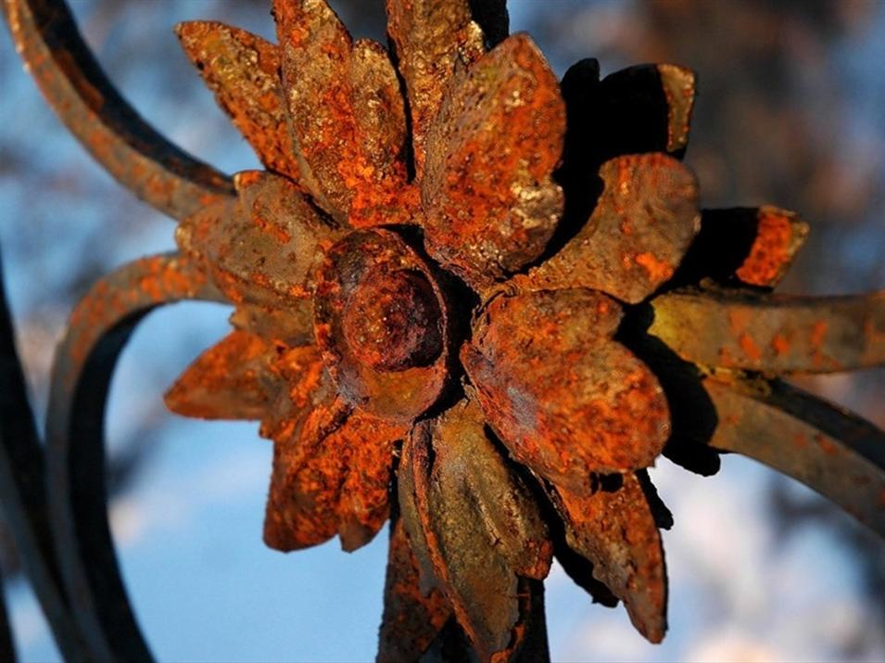
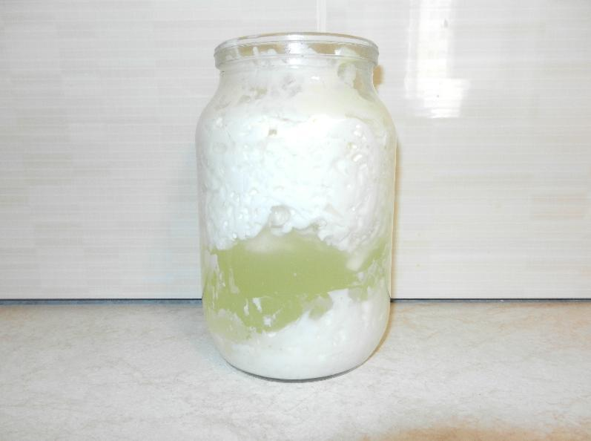
Что общего между изображениями

Slide 3
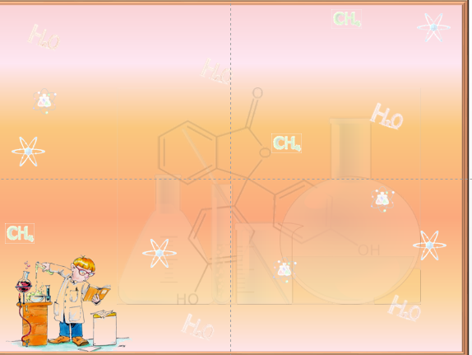
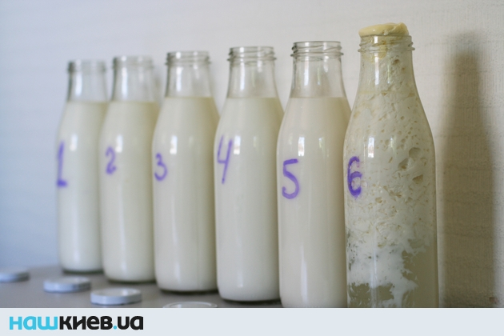
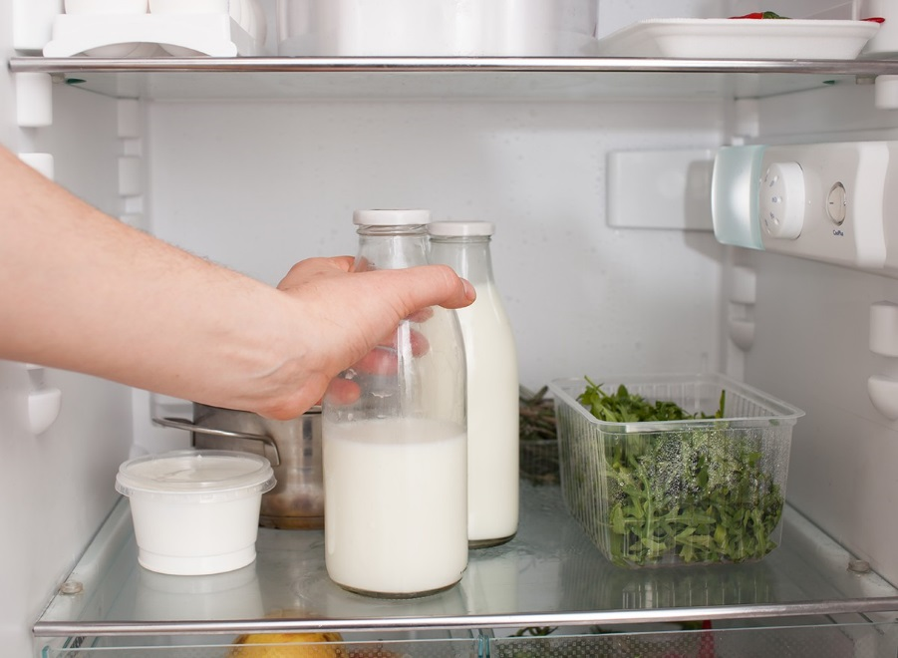
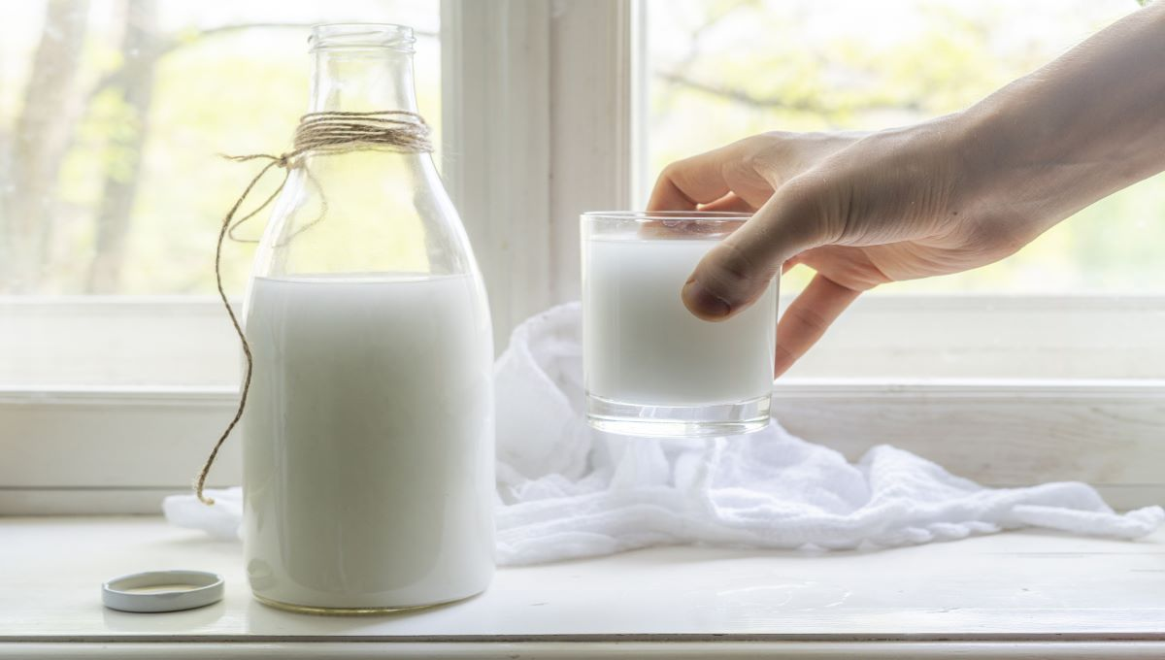

Slide 4
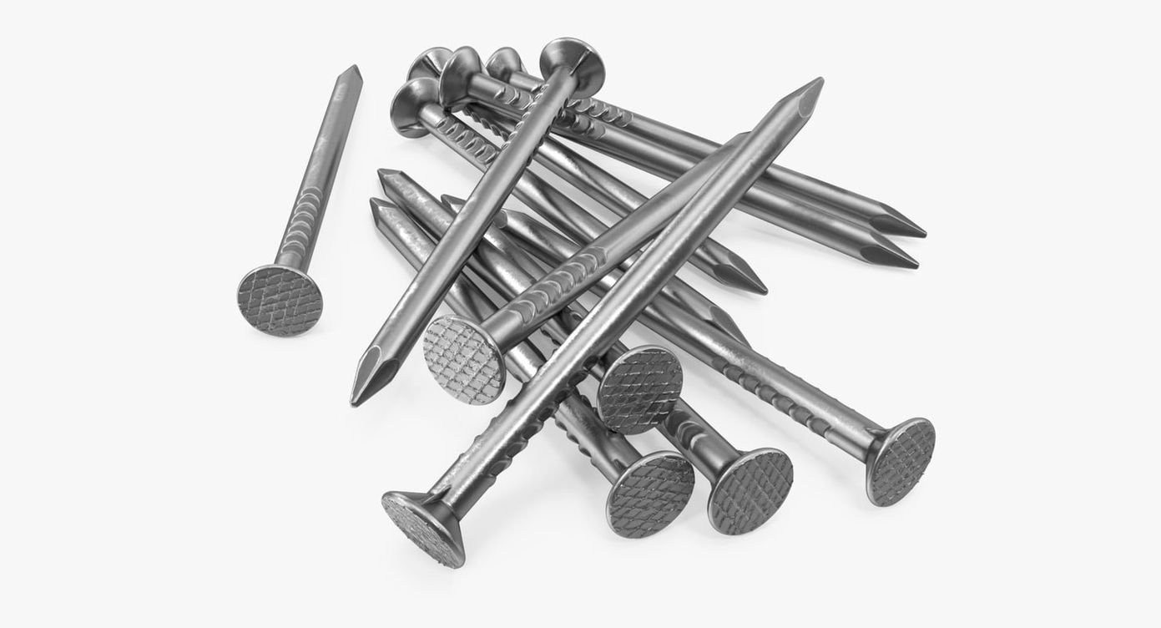
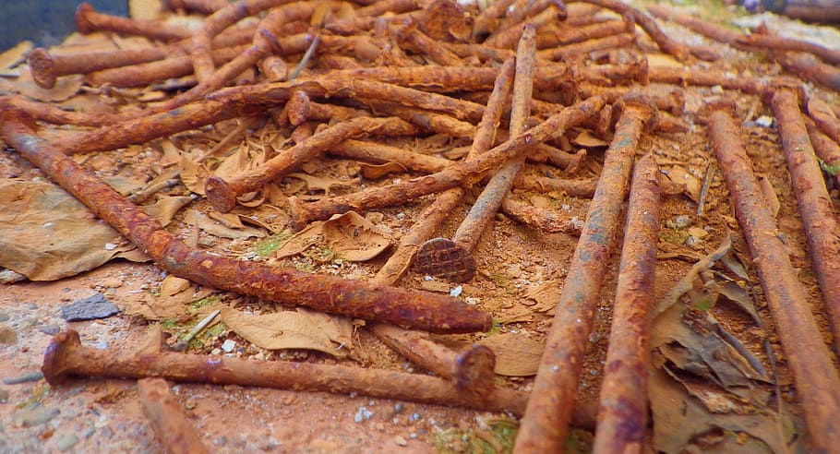
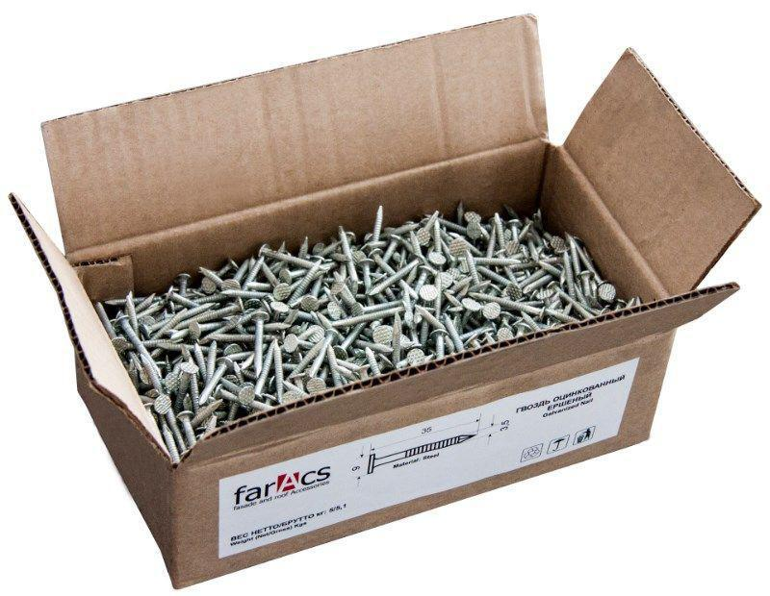

Slide 5
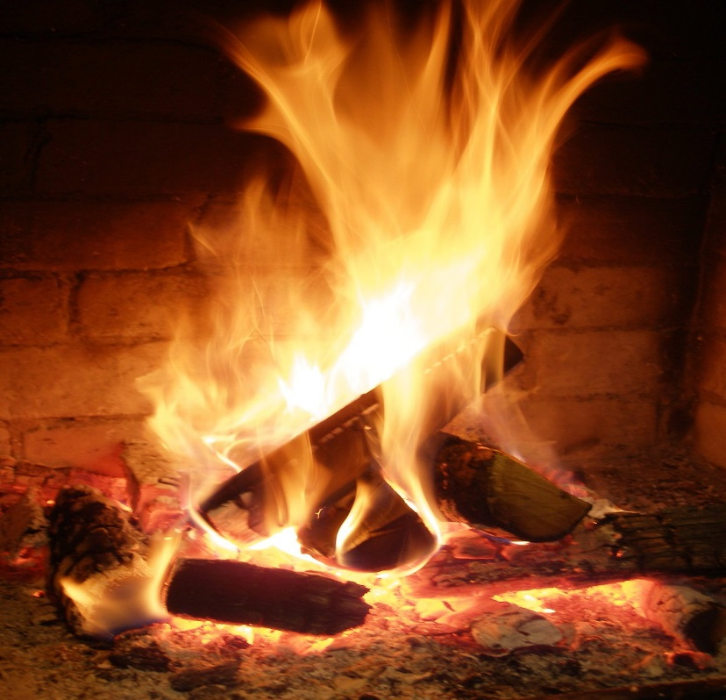
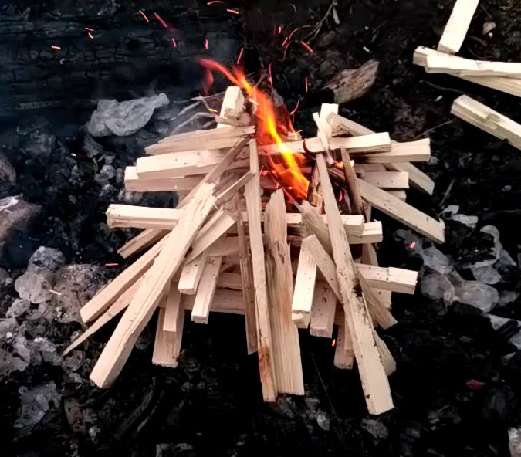
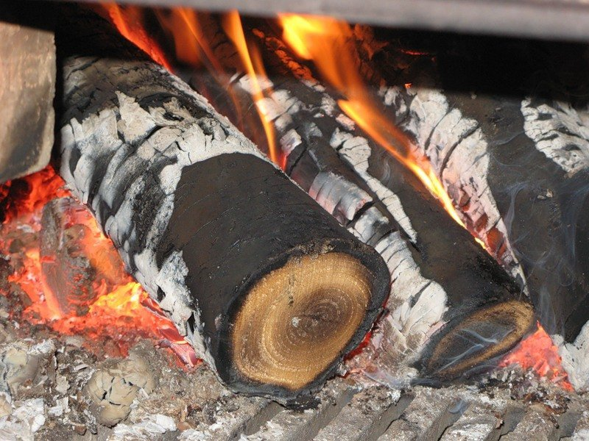

Slide 6
«Факторы, влияющие на скорость
химической реакции»

Slide 7
«Факторы, влияющие на скорость
химической реакции»
Цель:
изучение факторов, влияющих
на скорость
химической реакции

Slide 8
Факторы, влияющие на скорость химической реакции:
Температура
Природа реагирующих веществ
Концентрация
Площадь соприкосновения
Катализаторы

Slide 9
Теория столкновений
Реакции происходят при столкновении частиц, которые обладают определенной энергией
Чем больше частиц реагентов, тем больше у них шансов столкнуться и прореагировать
К реакциям приводят лишь эффективные соударания, при которых старые связи разрушаются и образуются новые, для этого частицы должны обладать определенным запасом энергии
Минимальный избыток энергии, необходимый для эффективного соударения частиц-
энергия активации

Slide 10
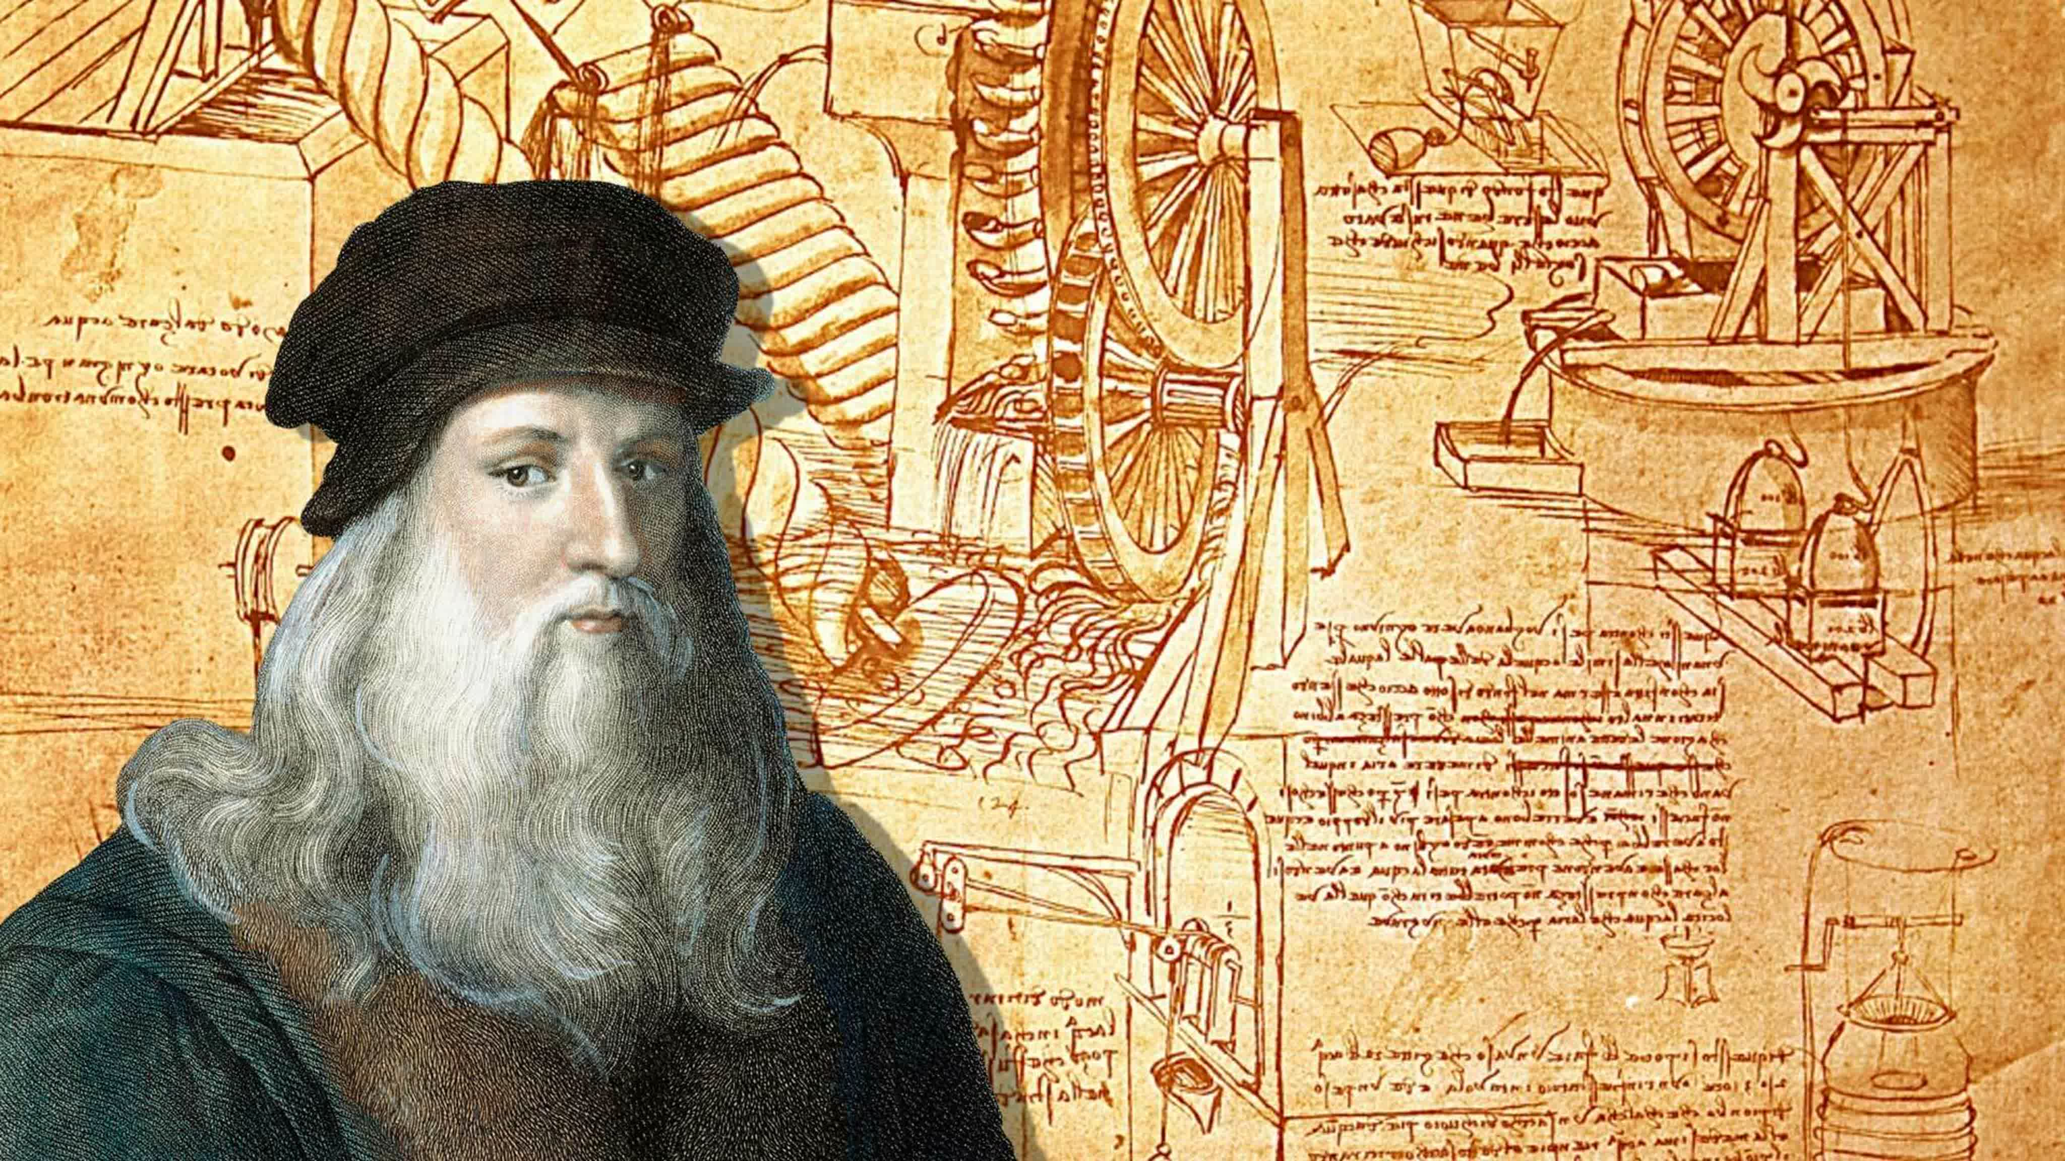
«Знания,
не проверенные опытом, бесплодны и полны ошибок»
Леонардо да Винчи

Slide 11
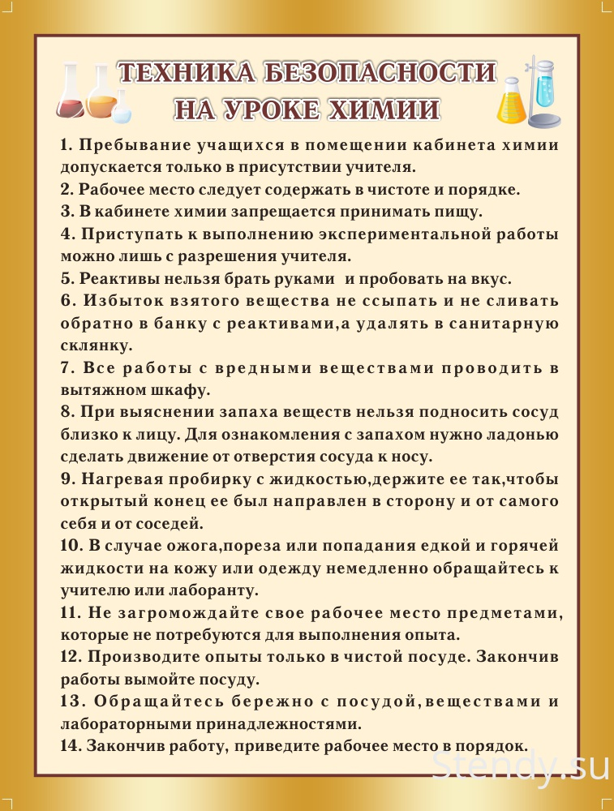
ИСТОЧНИКИ ИНФОРМАЦИИ
http://piromafia.ru.opt-images.1c-bitrix-cdn.ru/upload/medialibrary/f5d/f5d834c89d0597f062e2415991fb6e1b.jpg?1383669515122775
http://волгоград.бесплатныеобъявления.рф/photos/426673_1_b.JPG?1456327985
http://nbuviap.gov.ua/images/nauka/Ukr_KNR.jpg
http://www.featurepics.com/FI/Thumb/20120710/Chemistry-Formulas-2280832.jpg
http://www.grasshopper-investments.com/tmp/133_fotolia_24772635_m350_.jpg
http://destigma.info/jpg/img3.jpg
http://incursionsrus.com.au/wp-content/uploads/bb-plugin/cache/Science_resize-landscape.jpg
http://lexres-vshdo.ucoz.ru/Servis/chem_2.png
Вы можете использовать
данное оформление
для создания своих презентаций,
но в своей презентации вы должны указать
автора шаблона:
Бейгул Ольга Куприяновна
учитель музыки ГБОУ «АООШ І-ІІІ ступеней №2» ЛНР
Луганской области г. Антрацит

Slide 12
ИСТОЧНИКИ ИНФОРМАЦИИ
http://piromafia.ru.opt-images.1c-bitrix-cdn.ru/upload/medialibrary/f5d/f5d834c89d0597f062e2415991fb6e1b.jpg?1383669515122775
http://волгоград.бесплатныеобъявления.рф/photos/426673_1_b.JPG?1456327985
http://nbuviap.gov.ua/images/nauka/Ukr_KNR.jpg
http://www.featurepics.com/FI/Thumb/20120710/Chemistry-Formulas-2280832.jpg
http://www.grasshopper-investments.com/tmp/133_fotolia_24772635_m350_.jpg
http://destigma.info/jpg/img3.jpg
http://incursionsrus.com.au/wp-content/uploads/bb-plugin/cache/Science_resize-landscape.jpg
http://lexres-vshdo.ucoz.ru/Servis/chem_2.png
Вы можете использовать
данное оформление
для создания своих презентаций,
но в своей презентации вы должны указать
автора шаблона:
Бейгул Ольга Куприяновна
учитель музыки ГБОУ «АООШ І-ІІІ ступеней №2» ЛНР
Луганской области г. Антрацит

Slide 13
Работа в группах

Slide 14
ИСТОЧНИКИ ИНФОРМАЦИИ
Влияние природы реагирующих веществ
http://piromafia.ru.opt-images.1c-bitrix-cdn.ru/upload/medialibrary/f5d/f5d834c89d0597f062e2415991fb6e1b.jpg?1383669515122775
http://волгоград.бесплатныеобъявления.рф/photos/426673_1_b.JPG?1456327985
http://nbuviap.gov.ua/images/nauka/Ukr_KNR.jpg
http://www.featurepics.com/FI/Thumb/20120710/Chemistry-Formulas-2280832.jpg
http://www.grasshopper-investments.com/tmp/133_fotolia_24772635_m350_.jpg
http://destigma.info/jpg/img3.jpg
http://incursionsrus.com.au/wp-content/uploads/bb-plugin/cache/Science_resize-landscape.jpg
http://lexres-vshdo.ucoz.ru/Servis/chem_2.png
Вы можете использовать
данное оформление
для создания своих презентаций,
но в своей презентации вы должны указать
автора шаблона:
Бейгул Ольга Куприяновна
учитель музыки ГБОУ «АООШ І-ІІІ ступеней №2» ЛНР
Луганской области г. Антрацит
Массы взятых веществ, вступающих в реакцию, концентрация кислоты, условия проведения реакции – одинаковы!
Но, скорость выделения водорода различна.
В чем причина?

Slide 15
ИСТОЧНИКИ ИНФОРМАЦИИ
Влияние концентрации
http://piromafia.ru.opt-images.1c-bitrix-cdn.ru/upload/medialibrary/f5d/f5d834c89d0597f062e2415991fb6e1b.jpg?1383669515122775
http://волгоград.бесплатныеобъявления.рф/photos/426673_1_b.JPG?1456327985
http://nbuviap.gov.ua/images/nauka/Ukr_KNR.jpg
http://www.featurepics.com/FI/Thumb/20120710/Chemistry-Formulas-2280832.jpg
http://www.grasshopper-investments.com/tmp/133_fotolia_24772635_m350_.jpg
http://destigma.info/jpg/img3.jpg
http://incursionsrus.com.au/wp-content/uploads/bb-plugin/cache/Science_resize-landscape.jpg
http://lexres-vshdo.ucoz.ru/Servis/chem_2.png
Вы можете использовать
данное оформление
для создания своих презентаций,
но в своей презентации вы должны указать
автора шаблона:
Бейгул Ольга Куприяновна
учитель музыки ГБОУ «АООШ І-ІІІ ступеней №2» ЛНР
Луганской области г. Антрацит
Природа всех реагирующих веществ, условия проведения опыта- одинаковы, однако интенсивность процессов различна.
В чем причина?

Slide 16
ИСТОЧНИКИ ИНФОРМАЦИИ
Зависимость скорости реакции от площади соприкосновения реагирующих веществ
http://piromafia.ru.opt-images.1c-bitrix-cdn.ru/upload/medialibrary/f5d/f5d834c89d0597f062e2415991fb6e1b.jpg?1383669515122775
http://волгоград.бесплатныеобъявления.рф/photos/426673_1_b.JPG?1456327985
http://nbuviap.gov.ua/images/nauka/Ukr_KNR.jpg
http://www.featurepics.com/FI/Thumb/20120710/Chemistry-Formulas-2280832.jpg
http://www.grasshopper-investments.com/tmp/133_fotolia_24772635_m350_.jpg
http://destigma.info/jpg/img3.jpg
http://incursionsrus.com.au/wp-content/uploads/bb-plugin/cache/Science_resize-landscape.jpg
http://lexres-vshdo.ucoz.ru/Servis/chem_2.png
Вы можете использовать
данное оформление
для создания своих презентаций,
но в своей презентации вы должны указать
автора шаблона:
Бейгул Ольга Куприяновна
учитель музыки ГБОУ «АООШ І-ІІІ ступеней №2» ЛНР
Луганской области г. Антрацит
Все вещества одинаковы по своей природе, одинаковы по массе и концентрации, реагируют при одинаковой температуре, однако интенсивность процесса выделения водорода разная. В чем причина?

Slide 17
ИСТОЧНИКИ ИНФОРМАЦИИ
Влияние температуры
http://piromafia.ru.opt-images.1c-bitrix-cdn.ru/upload/medialibrary/f5d/f5d834c89d0597f062e2415991fb6e1b.jpg?1383669515122775
http://волгоград.бесплатныеобъявления.рф/photos/426673_1_b.JPG?1456327985
http://nbuviap.gov.ua/images/nauka/Ukr_KNR.jpg
http://www.featurepics.com/FI/Thumb/20120710/Chemistry-Formulas-2280832.jpg
http://www.grasshopper-investments.com/tmp/133_fotolia_24772635_m350_.jpg
http://destigma.info/jpg/img3.jpg
http://incursionsrus.com.au/wp-content/uploads/bb-plugin/cache/Science_resize-landscape.jpg
http://lexres-vshdo.ucoz.ru/Servis/chem_2.png
Вы можете использовать
данное оформление
для создания своих презентаций,
но в своей презентации вы должны указать
автора шаблона:
Бейгул Ольга Куприяновна
учитель музыки ГБОУ «АООШ І-ІІІ ступеней №2» ЛНР
Луганской области г. Антрацит
Взятые для эксперимента вещества имеют одинаковую природу, масса взятого порошка оксида меди и концентрация кислоты –одинаковы, однако скорость реакции разная. В чем причина?

Slide 18
ИСТОЧНИКИ ИНФОРМАЦИИ
Влияние катализатора
http://piromafia.ru.opt-images.1c-bitrix-cdn.ru/upload/medialibrary/f5d/f5d834c89d0597f062e2415991fb6e1b.jpg?1383669515122775
http://волгоград.бесплатныеобъявления.рф/photos/426673_1_b.JPG?1456327985
http://nbuviap.gov.ua/images/nauka/Ukr_KNR.jpg
http://www.featurepics.com/FI/Thumb/20120710/Chemistry-Formulas-2280832.jpg
http://www.grasshopper-investments.com/tmp/133_fotolia_24772635_m350_.jpg
http://destigma.info/jpg/img3.jpg
http://incursionsrus.com.au/wp-content/uploads/bb-plugin/cache/Science_resize-landscape.jpg
http://lexres-vshdo.ucoz.ru/Servis/chem_2.png
Вы можете использовать
данное оформление
для создания своих презентаций,
но в своей презентации вы должны указать
автора шаблона:
Бейгул Ольга Куприяновна
учитель музыки ГБОУ «АООШ І-ІІІ ступеней №2» ЛНР
Луганской области г. Антрацит
Вещество в обоих пробирках одно и то же, природа одинаковая, реакция проводится при одной и той же температуре, концентрация реагентов одинаковая, почему же скорость реакции разная?

Slide 19
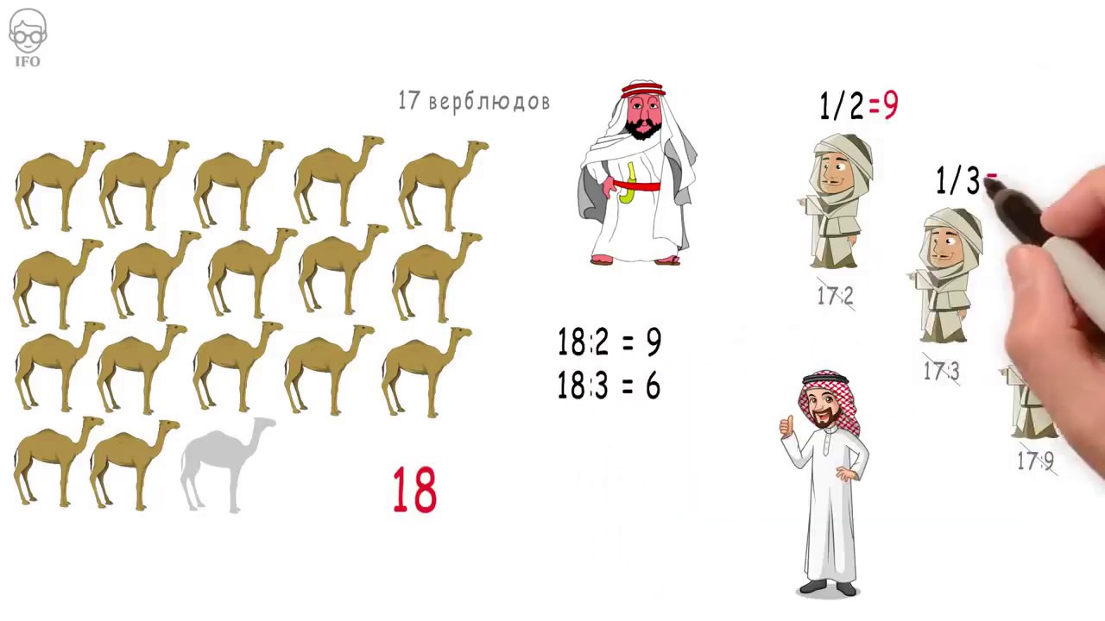
ИСТОЧНИКИ ИНФОРМАЦИИ
17 верблюдов
18
http://piromafia.ru.opt-images.1c-bitrix-cdn.ru/upload/medialibrary/f5d/f5d834c89d0597f062e2415991fb6e1b.jpg?1383669515122775
http://волгоград.бесплатныеобъявления.рф/photos/426673_1_b.JPG?1456327985
http://nbuviap.gov.ua/images/nauka/Ukr_KNR.jpg
http://www.featurepics.com/FI/Thumb/20120710/Chemistry-Formulas-2280832.jpg
http://www.grasshopper-investments.com/tmp/133_fotolia_24772635_m350_.jpg
http://destigma.info/jpg/img3.jpg
http://incursionsrus.com.au/wp-content/uploads/bb-plugin/cache/Science_resize-landscape.jpg
http://lexres-vshdo.ucoz.ru/Servis/chem_2.png
Вы можете использовать
данное оформление
для создания своих презентаций,
но в своей презентации вы должны указать
автора шаблона:
Бейгул Ольга Куприяновна
учитель музыки ГБОУ «АООШ І-ІІІ ступеней №2» ЛНР
Луганской области г. Антрацит
18
1/3=6
18
1/9=2
18:9=2
9+6+2=17
18-ый верблюд выступил в роли КАТАЛИЗАТОРА

Slide 20
Тестовая работа

Slide 21
Тестовая работа
Ответы:
1-2
2-2
3-2
4-1
5-2

Slide 22

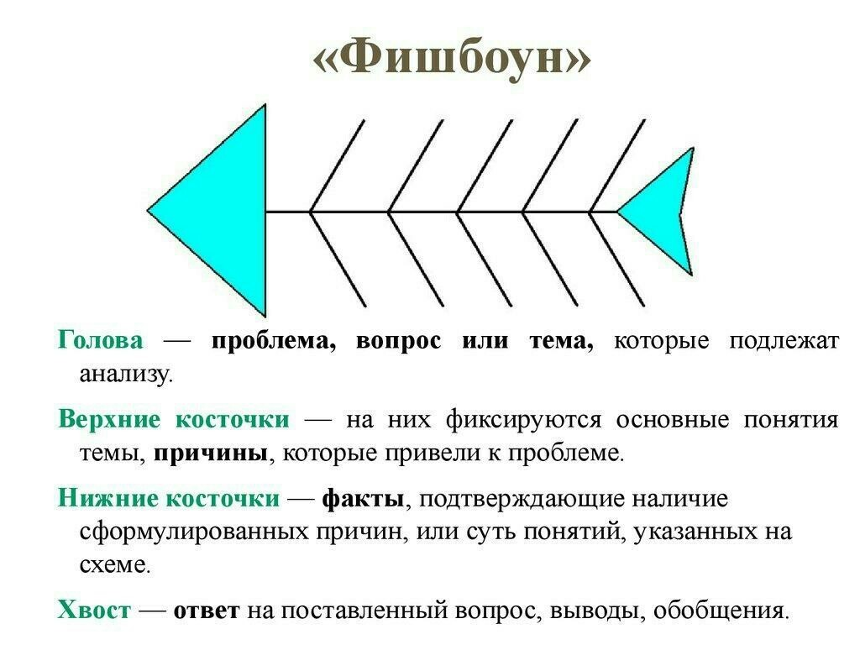
ИСТОЧНИКИ ИНФОРМАЦИИ
Фишбоун (рыбий скелет)
http://piromafia.ru.opt-images.1c-bitrix-cdn.ru/upload/medialibrary/f5d/f5d834c89d0597f062e2415991fb6e1b.jpg?1383669515122775
http://волгоград.бесплатныеобъявления.рф/photos/426673_1_b.JPG?1456327985
http://nbuviap.gov.ua/images/nauka/Ukr_KNR.jpg
http://www.featurepics.com/FI/Thumb/20120710/Chemistry-Formulas-2280832.jpg
http://www.grasshopper-investments.com/tmp/133_fotolia_24772635_m350_.jpg
http://destigma.info/jpg/img3.jpg
http://incursionsrus.com.au/wp-content/uploads/bb-plugin/cache/Science_resize-landscape.jpg
http://lexres-vshdo.ucoz.ru/Servis/chem_2.png
Вы можете использовать
данное оформление
для создания своих презентаций,
но в своей презентации вы должны указать
автора шаблона:
Бейгул Ольга Куприяновна
учитель музыки ГБОУ «АООШ І-ІІІ ступеней №2» ЛНР
Луганской области г. Антрацит

Slide 23
ИСТОЧНИКИ ИНФОРМАЦИИ
СИНКВЕЙН
1строка- ключевое слово, УРОК
определяющее содержание синквейна
2 строка-2 прилагательных,
характеризующих данное понятие
3 строка- 3 глагола, характеризующих
вашу деятельность
4 строка-предложение из 4-х слов,
характеризующее урок
5 строка- синоним ключевого слова
http://piromafia.ru.opt-images.1c-bitrix-cdn.ru/upload/medialibrary/f5d/f5d834c89d0597f062e2415991fb6e1b.jpg?1383669515122775
http://волгоград.бесплатныеобъявления.рф/photos/426673_1_b.JPG?1456327985
http://nbuviap.gov.ua/images/nauka/Ukr_KNR.jpg
http://www.featurepics.com/FI/Thumb/20120710/Chemistry-Formulas-2280832.jpg
http://www.grasshopper-investments.com/tmp/133_fotolia_24772635_m350_.jpg
http://destigma.info/jpg/img3.jpg
http://incursionsrus.com.au/wp-content/uploads/bb-plugin/cache/Science_resize-landscape.jpg
http://lexres-vshdo.ucoz.ru/Servis/chem_2.png
Вы можете использовать
данное оформление
для создания своих презентаций,
но в своей презентации вы должны указать
автора шаблона:
Бейгул Ольга Куприяновна
учитель музыки ГБОУ «АООШ І-ІІІ ступеней №2» ЛНР
Луганской области г. Антрацит

Slide 24
ИСТОЧНИКИ ИНФОРМАЦИИ
Домашнее задание:
Параграф 14,
задание 2 стр.70
http://piromafia.ru.opt-images.1c-bitrix-cdn.ru/upload/medialibrary/f5d/f5d834c89d0597f062e2415991fb6e1b.jpg?1383669515122775
http://волгоград.бесплатныеобъявления.рф/photos/426673_1_b.JPG?1456327985
http://nbuviap.gov.ua/images/nauka/Ukr_KNR.jpg
http://www.featurepics.com/FI/Thumb/20120710/Chemistry-Formulas-2280832.jpg
http://www.grasshopper-investments.com/tmp/133_fotolia_24772635_m350_.jpg
http://destigma.info/jpg/img3.jpg
http://incursionsrus.com.au/wp-content/uploads/bb-plugin/cache/Science_resize-landscape.jpg
http://lexres-vshdo.ucoz.ru/Servis/chem_2.png
Вы можете использовать
данное оформление
для создания своих презентаций,
но в своей презентации вы должны указать
автора шаблона:
Бейгул Ольга Куприяновна
учитель музыки ГБОУ «АООШ І-ІІІ ступеней №2» ЛНР
Луганской области г. Антрацит

Slide 25
ИСТОЧНИКИ ИНФОРМАЦИИ
Закончите предложения…..
-На уроке я работал …..
-Своей работой на уроке я…..
-Урок для меня показался…..
-За урок я ……
-Материал урока мне был…..
-Наиболее ценным считаю,….
http://piromafia.ru.opt-images.1c-bitrix-cdn.ru/upload/medialibrary/f5d/f5d834c89d0597f062e2415991fb6e1b.jpg?1383669515122775
http://волгоград.бесплатныеобъявления.рф/photos/426673_1_b.JPG?1456327985
http://nbuviap.gov.ua/images/nauka/Ukr_KNR.jpg
http://www.featurepics.com/FI/Thumb/20120710/Chemistry-Formulas-2280832.jpg
http://www.grasshopper-investments.com/tmp/133_fotolia_24772635_m350_.jpg
http://destigma.info/jpg/img3.jpg
http://incursionsrus.com.au/wp-content/uploads/bb-plugin/cache/Science_resize-landscape.jpg
http://lexres-vshdo.ucoz.ru/Servis/chem_2.png
Вы можете использовать
данное оформление
для создания своих презентаций,
но в своей презентации вы должны указать
автора шаблона:
Бейгул Ольга Куприяновна
учитель музыки ГБОУ «АООШ І-ІІІ ступеней №2» ЛНР
Луганской области г. Антрацит
-Я самостоятельно смог …
-У меня получилось….
-Я затрудняюсь….
-Домашнее задание мне кажется …..

